Slide 1
Planiranje ključnih zadataka
Pripremio: Szentirmai Róbert
(sva prava zadržana)

Slide 2
Uloga planiranja ključnih zadataka
Ključni zadaci poboljšavaju preglednost projekta.
Olakšavaju praćenje napredovanja projekta.
Upozoravaju na važnije promene stanja, obeležavaju kritična stanja i aktivnosti sa aspekta napredovanja.

Slide 3
Važniji slučajevi primene ključnih događaja
Naglašavanje važniji koraka u projektu
Prikazivanje tipičnih stanja i promena stanja
Označavanje promene odgovornosti (dolazi spoljni uticaj ili nešto utiče iz projekta na okolinu)
Nastanak proizvoda
Kontrolna tačka
Tačka odlučivanja
Tačka u kojoj je moguće
prekinuti projekat bez većih posledica

Slide 4
Naglašavanje važniji koraka u projektu
Svaki ključni zadatak obeležava važan korak projekta.
Rukovodilac projekta treba da proceni šta je važno sa aspekta projekta ili sa aspekta zahteva prema projektu.
Za ključni zadatak treba odabrati takav događaj koji dobro reprezentuje napredovanje na projektu.
Nije dobro definisati ni preveliki ni premali broj ključnih događaja.

Slide 5
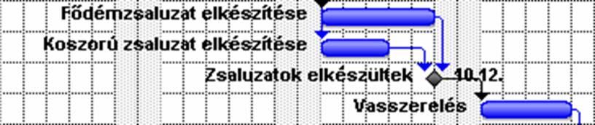
Prikazivanje tipičnih stanja i promena stanja
Određena stanja i promene stanja mogu biti važni koraci u projektu. Takva promena stanja može biti na pr. završetak oplate za betoniranje, ili i završetak jedne aktivnosti koja je vezana za rok (vremenski rok se dodeljuje toj aktivnosti kao referentni podatak).

Slide 6

Označavanje promene odgovornosti
Promena odgovornosti se može smatrati za specijani slučaj promene stanja.
Promena odgovornosti se dešava kada nešto sa strane utiče na tok projekta ili projekat ispoljava uticaj prema vani.
Takve situacije su prisutne pri preuzimanju/predavanju radnog mesta (terena), u slučaju nekih rokova, itd.

Slide 7

Nastanak proizvoda
Promene stanja koje se sastoje od nastanka novog proizvoda su najznačajniji ključni zadaci projekta. Pošto je cilj projekta redovno formiranje nekih novih proizvoda, po pravilu se te situacije obeležavaju kao ključni zadaci.

Slide 8

Kontrolna tačka
Ako promenu stanja treba i odobriti, govorimo o kontrolnoj tački. Kontrolna tačka je dakle takav ključni zadatak koji ima i predistoriju i posledice i može se vezati za datum.

Slide 9

Tačka odlučivanja
Tačka odlučivanja obeležava specijalan spoljni uticaj. Postupak donošenja odluke se ne može planirati tako da na dijagramu neće imati ulaznu strelicu (prethodnik) već samo izlaznu.
Treba obratiti pažnju da pored posledice odluke bude zadat i njegov tehnološki preduslov!

Slide 10
Tačka u kojoj je moguće prekinuti projekat
Tačka u kojoj je moguće prekinuti projekat je specijalan slučaj tačke odlučivanja.
Treba definisati takvu tačku na svakom mestu gde se preostali deo projekta može odložiti bez većih gubitaka ili odakle nema povratka (Point Of No Return).

Slide 11
Kada ćemo u praksi primeniti ključne zadatke?
Obeležavanje ugovorenog događaja.
U slučaju kada dalji tok projekta zavisi od određenog događaja, aktivnosti ili ljudskog faktora, bilo unutar bilo van projekta.
Kada projekat ispoljava uticaj na spoljne aktivnosti i ljude.
Za prikazivanje vanrednih troškova, momenta pojavljivanja računa.
Za obeležavanje drugih momenata u terminskom planu.

Slide 12
Podela ključnih događaja
aktivni - oni koji utiču na terminski plan;
pasivni – oni čije vremensko planiranje se pomera u skladu sa terminskim planom.

Slide 13
Aktivni ključni događaji
Aktivni ključni događaji se primenjuju kada na projekat vrši uticaj takav spoljni faktor koji se ne može bliže upoznati, čije modelovanje bi bilo teško, ali se momenat nastanka može dobro planirati.
Mogućnost planiranja ne znači ujedno i to da ćemo već u fazi planiranja znati tačan datum nastanka ključnog događaja, ali neko vreme pre samog nastanka će se već znati kada se očekuje nastanak.

Slide 14
Aktivni ključni događaji (nastavak)
Ponekad se aktivni ključi događaji zovu diktirani datumi. Momenat nastanka tih događaja neko svakako definiše, nemaju predistoriju (prethodnika) u planu projekta, a zadatak (ili sumarni zadatak) naslednik je onaj čije vreme nastupanja treba da se reguliše preko ključnog događaja.
Diktirane datume srećemo u vidu tačaka odlučivanja ili kontrolnih tačaka.

Slide 15
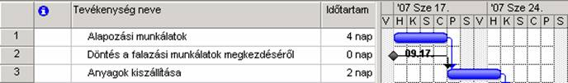
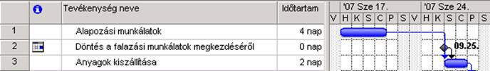
Definisanje aktivnih ključnih događaja
Pošto je uloga aktivnog ključnog događaja da se unese jedan datum u projekat, nezavisno od ostalih elemenata projekta, obično se to definiše u vidu ograničenja. Ograničenje se najlakše unosi zadavanjem vrednosti Start ili Finish kod određenog zadatka.

Slide 16
Obezeđenje mogućnosti za prekid projekta
U svakom projektu, bez posebne tehnološke potrebe ili bez posebnog zahteva rukovodstva, treba definisati tačku odlučivanja na svakom mestu gde se preostali deo projekta može odložiti bez većih materijalnih gubitaka!

Slide 17
Princip navođenja uzroka
Ako vreme nastupanja aktivnosti ne određuje zadatak prethodnik preko logičke veze, niti ograničenja u vidu resursa nego jedan konkretan datum, onda takav razlog treba naglasiti uvođenjem ključnog događaja.
Naziv ključnog događaja treba da bude sam uzrok, reprezentovani datum se vezuje uz njega kao ograničenje. Dalji sled projekta se definiše preko logičkih veza sa ključnim događajem

Slide 18
Načini navođenja uzroka (preduslova)
Nepravilan način
Pravilan nači

Slide 19
Pasivni ključni događaji
Pasivni ključni događaji upozoravaju na važnije stanice procesa realizacije projekta.
Dobar deo pasivnih ključnih događaja ne podrazumeva nikakvu aktivnost niti zahteva resurse.
Uloga pasivnih ključnih događaja nije da modifikuje terminski plan već nasuprot, da prikazuje i meri efekte plana.

Slide 20
Princip navođenja tipičnih promena stanja
U projektu se svaka promena stanja koja obeležava početke i krajeve važnijih faza nastanka projekta, treba da se naznači kao ključni događaj (od repromaterijala nastaje poluproizvod, od poluproizvoda proizvod), ali ćemo definisati kao ključne događaje i one momente koji su vezani za datume.

Slide 21
Važniji slučajevi definisanja pasivnih ključnih događaja
Fiksiranje referentnih vremenskih tačaka
Prikazivanje nastanka poluproizvoda i finalnih proizvoda projekta
Obeležavanje momenata kada odgovornost prelazi sa jednog čoveka (grupe) na drugi
Prikazivanje ugovorenih rokova

Slide 22
Referentna vremenska tačka
Referentne vremenske tačke projekta su takve stanice projekta preko kojih se lako može pratiti napredovanje projekta.
Vođe projekta redovno pridružuju datume (rokove) tim tačkama.
Važno je pri tome da rok pridružen ključnom zadatku ostaje fiksan ali se ključni zadatak pomera zajedno sa aktivnostima.

Slide 23
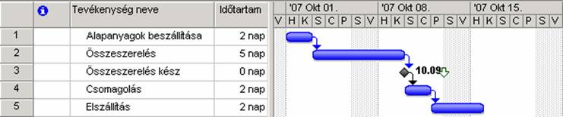
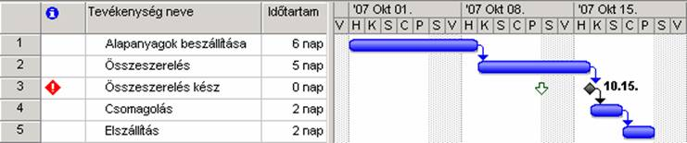
Dejstvo referentih vremenskih tačaka
Referentna tačka pada pre zadatog roka
Referentna tačka pada posle roka

Slide 24
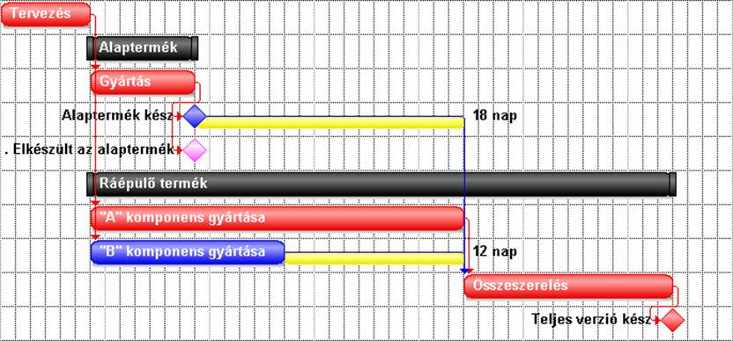
Krajnja stanja
Ako je nastanak nekog događaja važan i nezavisno od tehnologije

Slide 25

Zadatak
Otvorimo već od ranije dobro poznati fajl Védőfal.mpp!
Potražimo ključne događaje i analizirajmo iste!

Slide 26
Zadatak
Navedimo ključne događaje na sumarnim događajima!

Slide 27
Zadatak
Navedimo i datume (rokove) ključnih događaja na sumarnim zadacima!

